Slide 1
Тема: ……….. состав клетки: неорганические и органические вещества.
Учитель: Лебединская С. А.

Slide 2
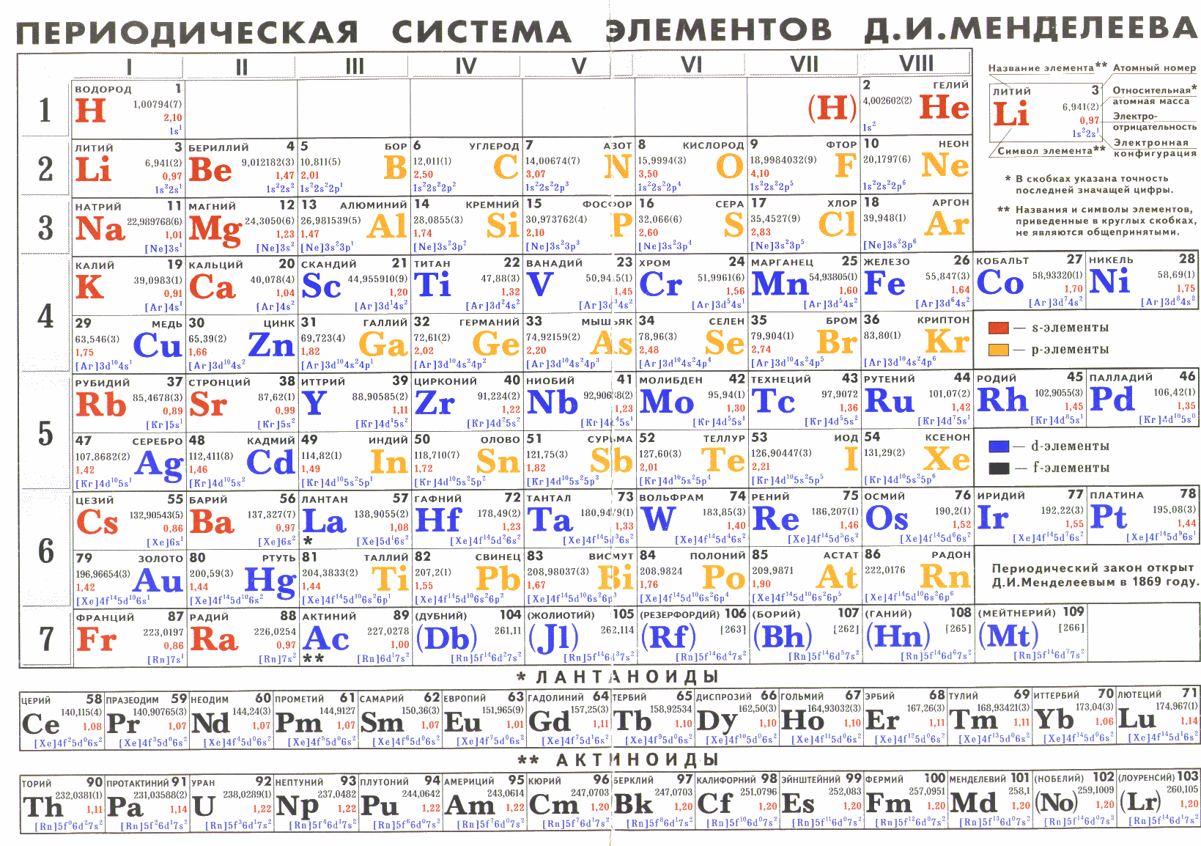

Slide 3
Тема: Химический состав клетки: неорганические и органические вещества.
Учитель: Лебединская С. А.

Slide 4
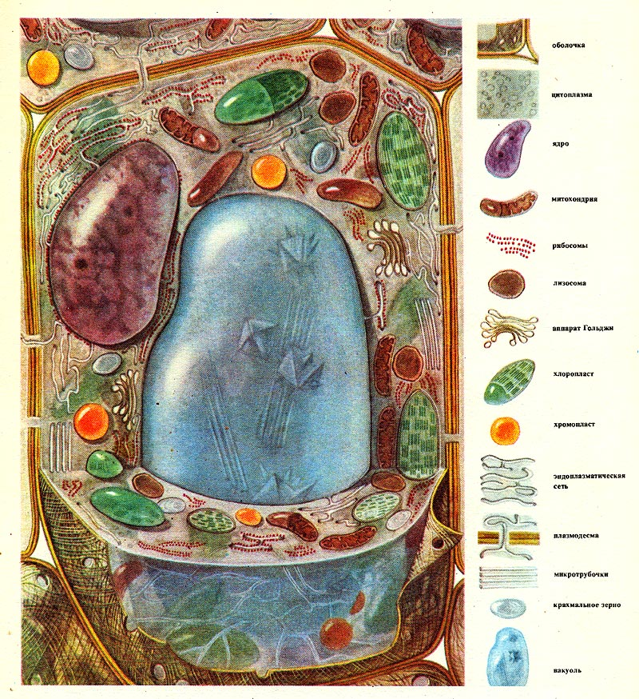
Цель урока?

Slide 5
Цель урока?
познакомиться с химическим составом клеток;
сформировать понятия «органические» и «неорганические» вещества и их роль в клетке.

Slide 6
Исследовательские лаборатории
Кафедра - это объединение специалистов, ведущих научно-исследовательскую работу
1 . Аналитической химии
2 . Неорганической химии (Вода)
3 . Неорганической химии (Минеральные вещества)
4 . Органической химии

Slide 7
Индивидуальная карта оценки ученика
Фамилия, Имя ученика……………………………………..
Итого баллов…………………………………………………….
 | Самооценка | Оценка группы | Оценка учителя | Итоговая оценка
1.Выполнение домашнего задания (ответ или творческое задание)
2.Изучение нового материала (ответ у доски и составление ЛСМ)
3.Контроль 1)Какой органоид обозначен цифрой (количество баллов)_
2)Установите соответствие (количество баллов)
3)Тест (количество баллов)

Slide 8
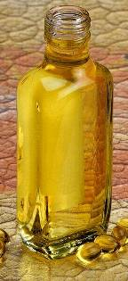
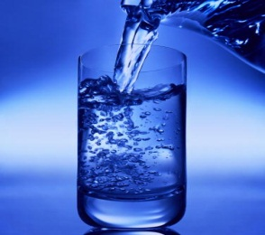
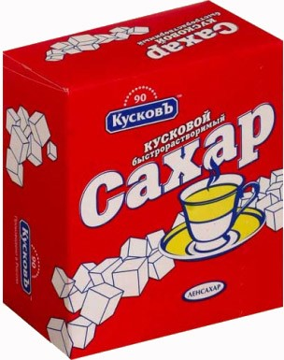
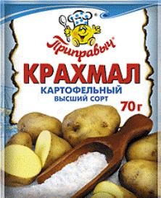
Проблема урока:
Перед вами на столе находятся:
САХАР, КРАХМАЛ, РАСТИТЕЛЬНОЕ МАСЛО, ВОДА.
Вопрос: что может объединять все эти предметы?

Slide 9

ПОДУМАЙТЕ!!!
Клетку сравнивают с «миниатюрной природной лаборато­рией»
согласны вы или нет с этим утверждением?

Slide 10

Задание: Помогите Всезнайке???
Правильно составить диаграмму

Slide 11
Химические элементы
ХИМИЧЕСКИЙ состав
КЛЕТКИ
Неорганические вещества
МИНЕРАЛЬНЫЕ ВЕЩЕСТВА
Неорганические вещества - ВОДА
Органические вещества
Notes:
11
11

Slide 12
Биологические эксперимен­ты

Slide 13
Химические элементы
1.80 химических элементов в составе клетки
2. Химический элемент – это определенный вид атомов
3.Элементы образуют соединения или вещества
4. Простые вещества – и Сложные вещества
5.98% :углерод, водород, кислород, азот
6. 2%: калий, натрий, кальций, хлор, магний, железо,
фосфор, сера
7. Очень мало: цинка, йода, золота
ХИМИЧЕСКИЙ состав
КЛЕТКИ
Неорганические вещества
Неорганические вещества
Минеральные соли -1,0 до 1,5%.
Обеспечивают процессы
жизнедеятельности.
Соли кальция, фосфора и др..
Вода -70-80% от массы клетки
Придает упругость, форму,
участвует в обмене веществ и др.
Углеводы -0.2-2% основной источник энергии,
образуют запасные вещества
2. Белки-10-20% строительный материал клетки,
транспорт веществ, защита и источник энергии
3. Жиры -1-5% строительный компонент клеток,
источник энергии
4. Нуклеиновые кислоты -1-2% синтез белков и передача
наследственной информации
Органические вещества
Notes:
13
13

Slide 14
Задание: Помогите Всезнайке???
Правильно составить диаграмму

Slide 15
Проблема урока:
Перед вами на столе находятся:
САХАР, КРАХМАЛ, РАСТИТЕЛЬНОЕ МАСЛО, ВОДА.
Вопрос: что может объединять все эти предметы?

Slide 16
ПОДУМАЙТЕ!!!
Клетку сравнивают с «миниатюрной природной лаборато­рией»
согласны вы или нет с этим утверждением?

Slide 17
Контроль и самоконтроль
Задание №1.
Какой органоид обозначен цифрой 1, 2, 3, 4, 5.
За каждый правильный ответ - 1 балл (mах – 5 балла).

Slide 18

Строение клетки
5
1
4
3
2
Notes:
Теперь и ты можешь взглянуть на внутреннее строение растительной клетки с помощью современного микроскопа.
Все клетки покрыты клеточной оболочкой.
Мы рассмотрели клеточную оболочку. А что же находится под ней?
Под оболочной находится цитоплазма.
В цитоплазме любой клетки есть частицы – клеточные органоиды. Органоиды в клетке выполняют различные функции – так же, как и органы в твоем организме!
Самым главным является ядро – оно отвечает за все процессы, происходящие в клетках.
Заметим, что в цитоплазме находятся также крупные и мелкие "пузыри". Как они называются и чем наполнены? Это вакуоли, они содержат различные вещества, которые вырабатывает клетка…
Цитоплазма клеток растения включает различные пластиды: хлоропласты, хромопласты, лейкопласты.

Slide 19
Правильный ответ:
1.Ядро
2. Цитоплазма
3.Вакуоль
4.Хлоропласты
5.Оболочка

Slide 20
Контроль и самоконтроль
Задание №2. Установите соответствие между веществами и их значением.
За каждый правильный ответ - 1 балл
(mах – 6 балла).
Значение | Вещества
А) Большое содержание в клетке Б) Источник энергии В) Укрепляют кости и зубы Г) Является универсальным растворителем Д) Хранят и передают наследственную информацию Е) Откладываются в запас | 1) Неорганические 2) Органические

Slide 21
Ответ:
А | Б | В | Г | Д | Е
1

Slide 22
Правильный ответ:
А | Б | В | Г | Д | Е
1 | 2 | 1 | 1 | 2 | 2
За каждый правильный ответ - 1 балл (mах – 6 балла).

Slide 23
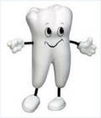
Контроль и самоконтроль
Задание №3
Тест. За каждый правильный ответ - 1 балл (mах- 6 балла).
1.В настоящее время ученым удалось обнаружить в составе клетки
1) один химический элемент 2) около 10 элементов 3) 3 химических элемента 4) более 80 химических элементов;
2. Самое распространенное вещество в живом организме это
1) жир 2) вода 3) соль 4) белок
3.Какие вещества придают прочность зубам, костной ткани
1) Углеводы 2) Минеральные соли 3) Жиры 4) Белки
4.Выберите ответ, в котором перечислены только органические вещества
1) белки, жиры, углеводы 2) белки, жиры, вода
3) вода, нуклеиновые кислоты 4) нуклеиновые кислоты, минеральные вещества.
5. Глюкоза, сахароза, крахмал относятся к группе
1) жиров 2) минеральных солей
3) углеводов 4) белков
6. За хранение и передачу наследственных признаков ответственны
1)жиры 2) нуклеиновые кислоты
3) минеральные соли 4) белки

Slide 24
Ответ:
1 | 2 | 3 | 4 | 5 | 6
4 | 2 | 2 | 1 | 3 | 2

Slide 25
Подведение итогов:
Если вы заработали:
- 27-24 баллов оценка - “5” ;
- 23-20 баллов оценка - “4”;
- 19 – 11 баллов оценка - “3”.
Если у Вас менее 11 баллов не отчаивайтесь и изучите еще раз новый материал дома.

Slide 26
Цель урока?
познакомиться с химическим составом клеток;
сформировать понятия «органические» и «неорганические» вещества и их роль в клетке.

Slide 27

РЕФЛЕКСИЯ
Составить синквейн
1.Химический состав клетки
2.
3.
4.
5.

Slide 28
Рефлексия
Синквейн
1. химический состав клетки
2.Органические, неорганические
3.Образуются, распадаются, поступают
4. Клетка природная миниатюрная лаборатория
5.Жизнь
Продолжите начатые предложения
- знания данной темы необходимы….
- сегодня я узнал …
- для меня стало открытием …
- я понял, что …
- я думаю……

Slide 29
Домашнее задание
§ 8 стр. 40-42 Рабочая тетрадь задание №29 составить схему «Химический состав клетки»
Кого заинтересовала тема урока могут прочитать книги о химическом составе клетки.
Подготовить сообщения на темы: «Волшебные белки »;
« Роль минеральных веществ для жизнедеятельности клетки»;
« Вода – источник жизни»

Slide 30

Спасибо за работу и внимание!!!

